Slide 1

软件技术基础
主讲：许欢
杭州电子科技大学自动化学院
信息与控制研究所
xuhuan@hdu.edu.cn
（600）13634106376

Slide 2
课程目的及基本要求
《计算机软件技术基础》是为理工科非计算机专业学生学习软件基础知识而开设的一门课程。本课程围绕“软件与设计”这个主题，介绍计算机软件技术的基础知识以及软件设计的基本思想和方法。通过这门课程的学习，培养学生利用计算机软件技术解决问题的基本思路与能力，使学生掌握程序设计技术和进行应用软件开发所必要的基本知识，具有初步的软件分析、算法与数据库的设计、软件设计的能力。使学生掌握开发应用软件所必需的软件基础知识，使学生在理解计算机系统软件特点的基础上，采用较好的数据结构及数据库技术，结合本专业开发应用软件打下必要的基础。

Slide 3
课程基本要求
  了解计算机软件的基本概念，理解有关的常用技术术语。
  了解程序设计中常用的数据结构及相应算法初步掌握对不同类型的问题求解，选择适当的数据结构进行解决。
  了解应用软件开发的最基本的环境
  了解数据库的基本概念，初步掌握数据库系统的开发方法
  了解近代软件工程的观点，掌握开发应用软件的基本概念和方法

Slide 4
教学方案
课程名称：软件技术基础
学 时：16次课，48学时（理论：40；实验：8）
预学课程：计算机应用基础、程序设计基础

Slide 5
教学方案
教学模式：教师讲授与上机实验相结合。
作 业：课后作业和上机作业。
成 绩：
  平时成绩：30%
    课后作业10% ↘
    上机实验16% → 上机实验（25%）
    课堂表现4% → 上课考勤（ 5%）
  期末考试：70%，学校组织
Notes:
最终成绩由平时成绩（30%）和期末考试（70%）成绩，平时成绩由作业（课后作业和实验报告）+上课出勤，不定期点名3次。

Slide 6
教学方案
（1）数据结构： 熟悉数据结构的基本概念；掌握顺序表、线性链表的运算；线性表、二叉树、查找和排序算法的内容要精通，这有助于提高学生的编程能力。
（2）操作系统：熟悉操作系统的分类；掌握进程的基本状态及其转换；熟悉存储管理的功能；熟悉分页、分段、段页式存储管理；了解文件的组织结构。Windows系统的虚拟内存管理和磁盘管理，这对于学生编写高质量的软件非常有益。
（3）数据库：熟悉数据库基本概念；掌握关系代数的运算；掌握E—R图的画法；熟悉数据库设计的过程；掌握SQL语言对单表的查询；熟悉SQL语言对多表的查询。使学生掌握基本的数据库管理思想。
（4）软件工程：熟悉软件工程的概念；熟悉数据流程图的画法；软件的开发过程、文档的撰写。使学生能够在今后的工作中结合本专业实际项目，按照软件工程的思想进行分析与设计。
教学大纲
  学时安排
    理论学时（40）
      导论：2
      数据结构：13数据库：11
      操作系统：12
      软件工程：2
    实验学时（8）

Slide 7
实验（8学时，课外建议48学时）
序号 | 实验名称 | 实验指导学时
1 | 软件开发环境 | 3
2 | 线性表的基本应用
3 | 常用算法
4 | Windows进程和线程管理 | 3
5 | 数据库
6 | 数据库接口开发
7 | 传统软件工程实践 | 3
8 | 面向对象的软件工程实践

Slide 8
《软件技术基础》—实验
实验内容
    数据结构、
      用C语言实现链表操作、“二叉树”操作以及排序算法
    操作系统及应用
      Windows的进程与线程
    数据库系统及应用
      数据库的开发实践
    软件工程
      传统软件开发方法实践
      面向对象软件开发方法实践

Slide 9
教材与参考书
1、牟艳，陈慧萍，丁海军．计算机软件技术基础．北京：机械工业出版社，2015.3第2版．
2、严蔚敏，吴伟民．数据结构（C语言版）：清华大学出版社，2007.3．
3、邓俊辉．数据结构（C++语言版）．北京：清华大学出版社，2013.9第3版．
4、王珊，萨师煊．数据库系统概论．北京：高等教育出版社，2018.5第5版．

Slide 10
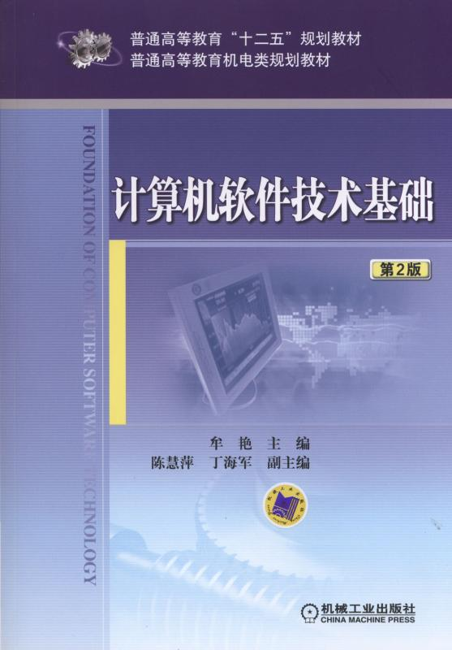
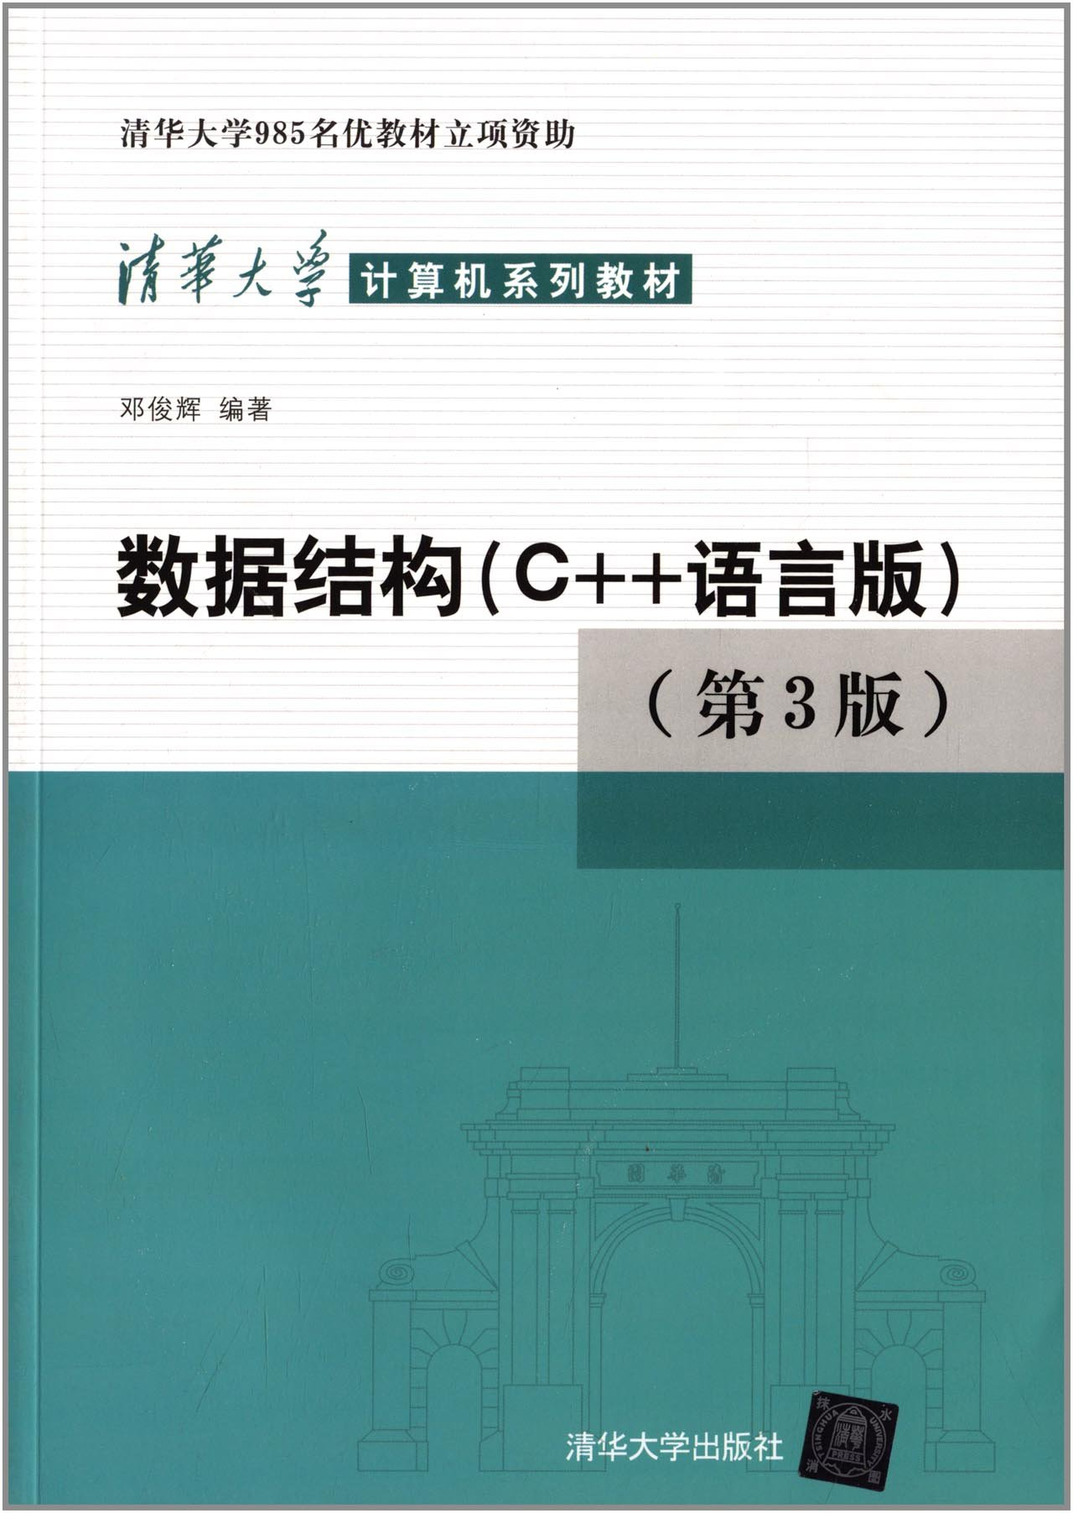
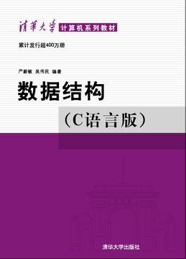
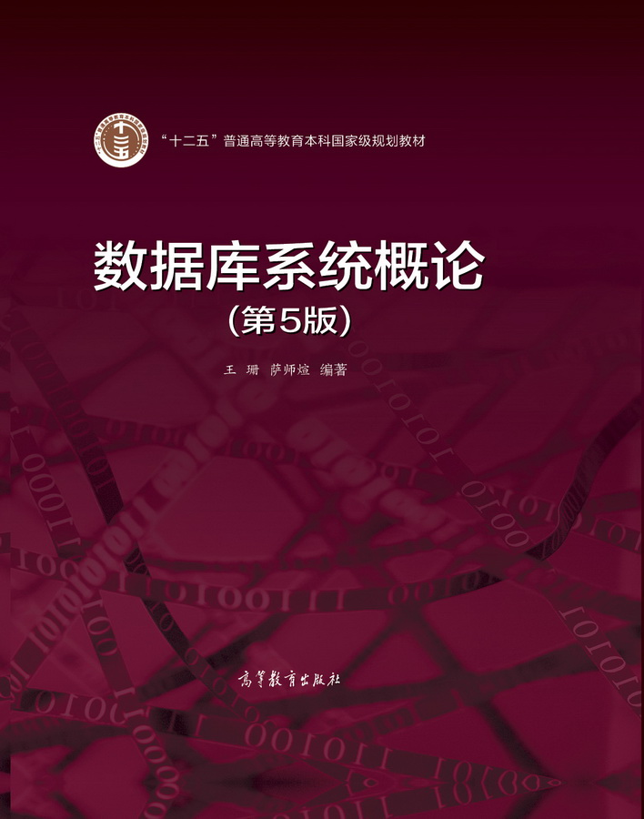
教材与参考书

